Slide 1
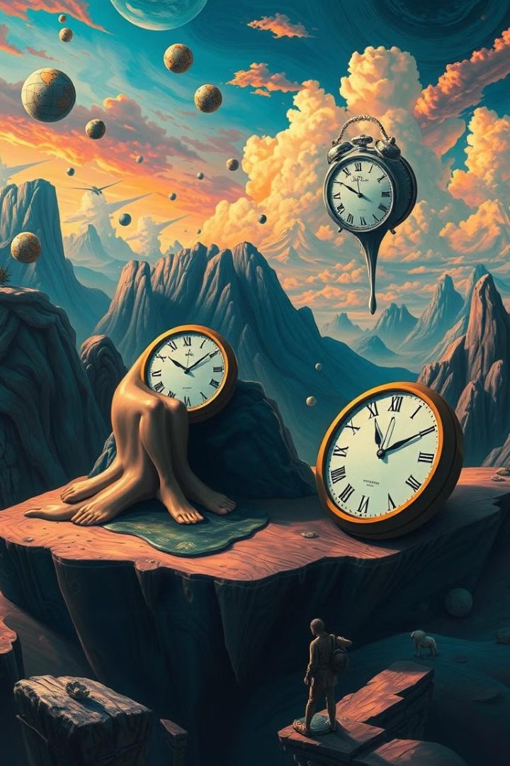
Сюрреалізм 20 ст.
Сюрреалізм — мистецький рух, що виник у 1920-х роках. Він відомий своїми незвичайними образами, абсурдними сюжетами та спробами розкрити несвідоме.

Slide 2
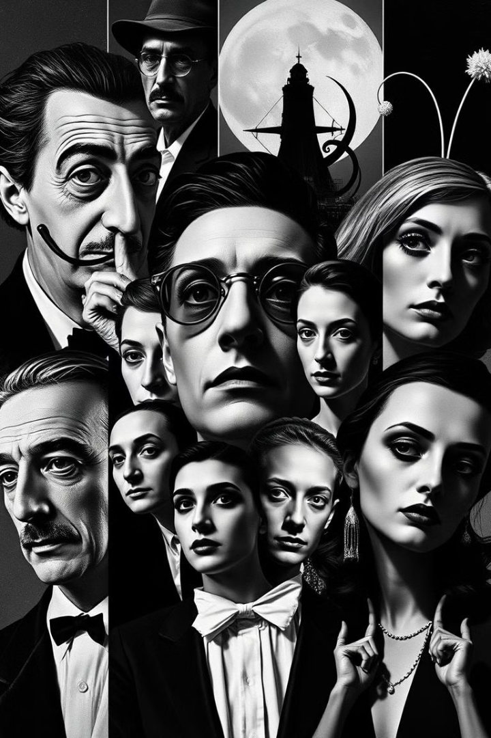
Відомі представники сюрреалізму
1
Сальвадор Далі
2
Рене Магрітт
Іспанський художник, відомий своїми яскравими і сюрреалістичними картинами.
Бельгійський художник, відомий своїми картинами з оптичними ілюзіями та сюрреалістичними образами.
3
Ман Рей
4
Макс Ернст
Американський фотограф і художник, який зробив значний внесок у сюрреалізм.
Німецький художник, відомий своїми коріннями в дадаїзмі, своїми сюрреалістичними картинами та скульптурами.

Slide 3
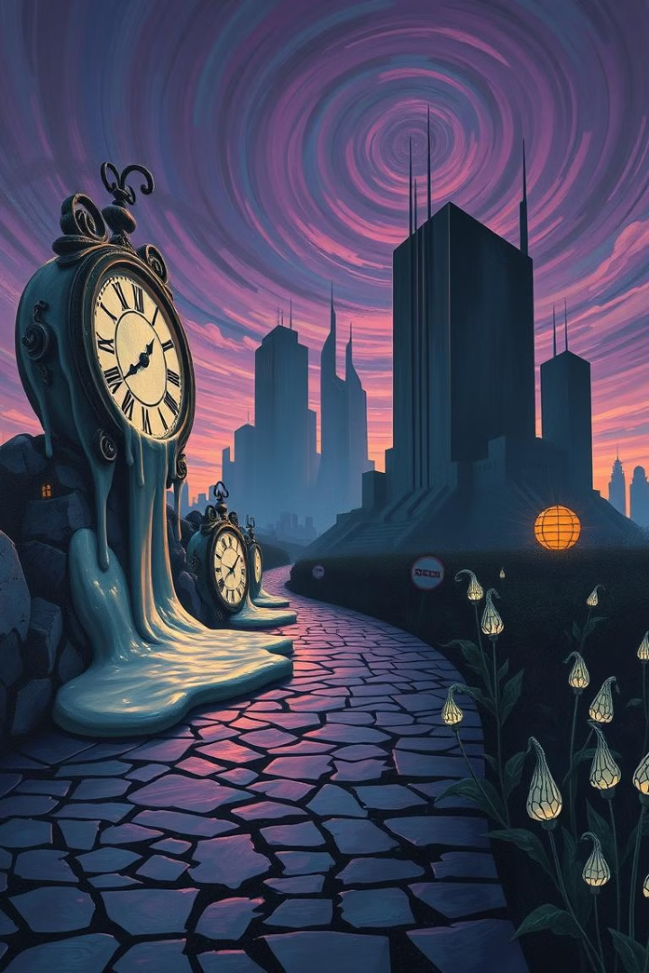
Основні принципи сюрреалізму
Автоматизм
Абсурд
Техніка, яка використовує несвідоме для створення мистецтва.
Використання нелогічних і незвичних образів.
Оптичні ілюзії
Створення образів, що спотворюють сприйняття.

Slide 4
Сюрреалізм у літературі, живописі та кіно
Літературні твори
Картини
Фільми
«Над людиною» Фрідріха Ніцше, «Metamorphosis» Франца Кафки, «Alice's Adventures in Wonderland» Льюїса Керрола.
«The Persistence of Memory» Сальвадора Далі, «The Son of Man» Рене Магрітта, «The Elephant of Celebes» Макса Ернста.
«Un Chien Andalou» Луїса Бунюеля, «The Cabinet of Dr. Caligari» Роберта Віне, «The Seventh Seal» Інгмара Бергмана.

Slide 5
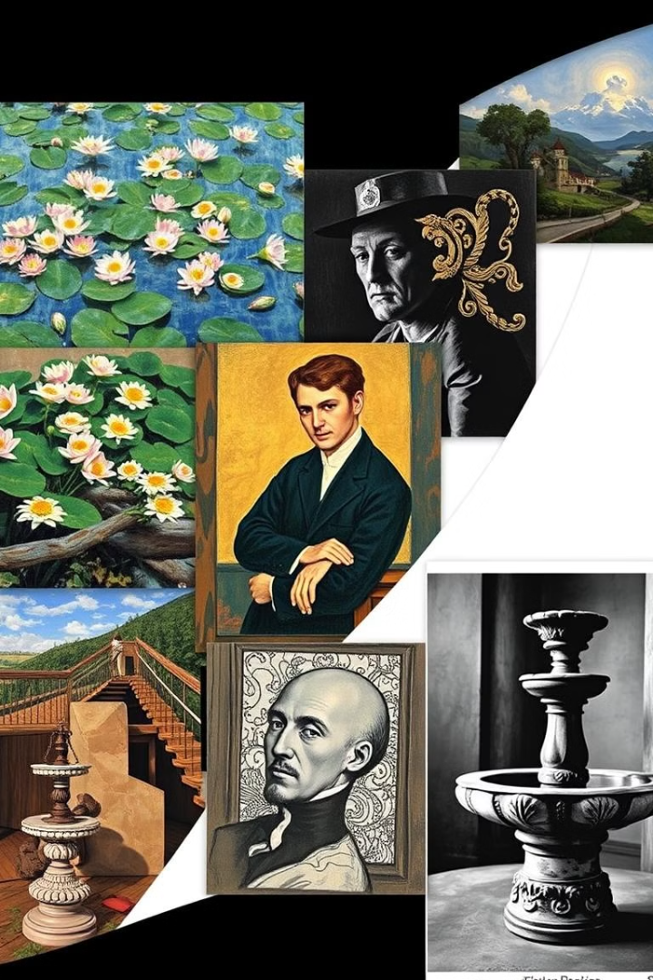
Передумови виникнення сюрреалізму
1
Перша світова війна
Захоплення, трагедія, абсурдність війни вплинули на митців.
2
Дадаїзм
Дадаїсти викликали традиції і розмивали межі мистецтва.
3
Психоаналіз Зиґмунда Фройда
Відкриття несвідомого вплинуло на митців, які хотіли його виразити.

Slide 6
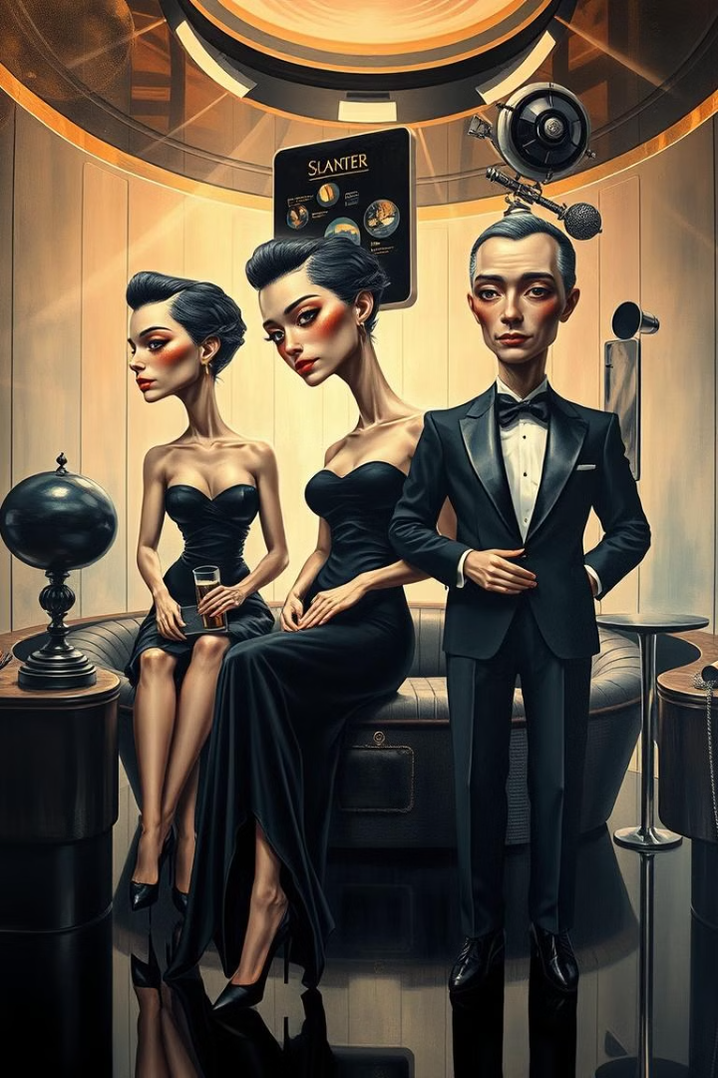




Ознаки сюрреалістичного мистецтва
Сновидіння
Оптичні ілюзії
Часто використовуються сновидіння, фантазії і несвідоме.
Використовуються нелогічні і незвичні образи.
Незвичні поєднання
Символізм
Об'єкти, які не повинні бути разом, з'єднуються в сюрреалістичних композиціях.
Сюрреалістичні твори часто містять глибокі символічні значення.

Slide 7
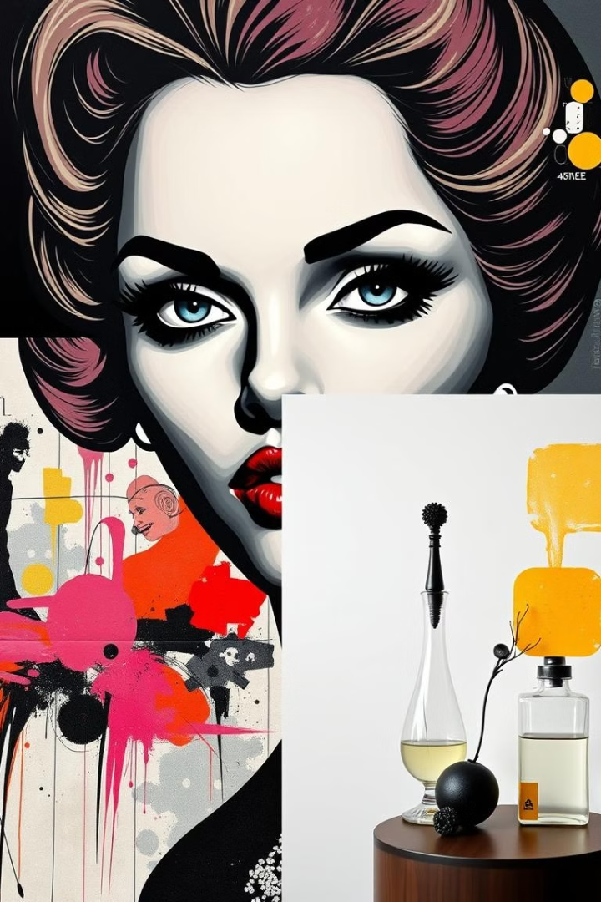



Вплив сюрреалізму на інші мистецькі течії
Поп-арт
Сюрреалістичні образи та елементи вплинули на яскравий стиль поп-арту.
Авангард
Сюрреалістичний рух розширив межі мистецтва, що вплинуло на авангардні течії.
Сучасне мистецтво
Елементи сюрреалізму продовжують впливати на сучасне мистецтво.

Slide 8
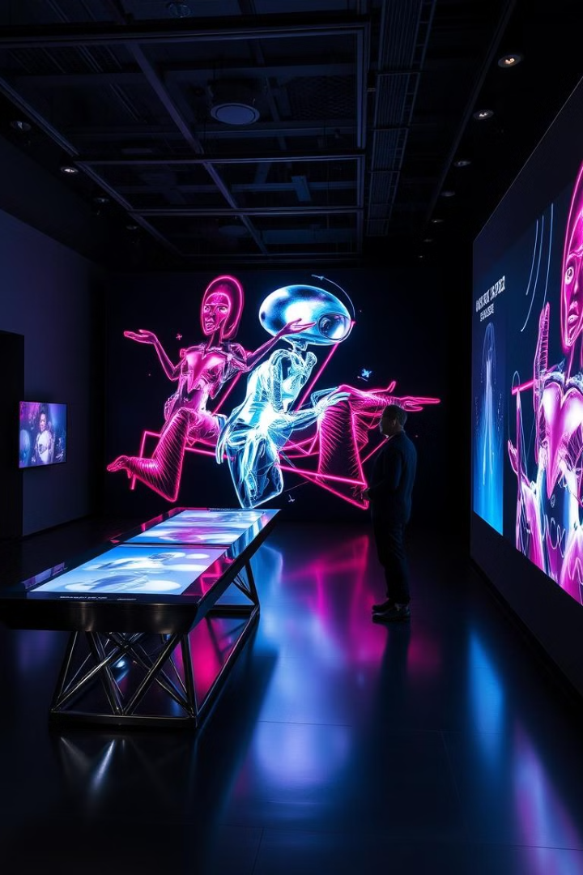
Сучасні інтерпретації сюрреалізму
Фотографія
Сюрреалістичні образи та ідеї знаходять своє відображення в сучасній фотографії.
Цифрове мистецтво
Сюрреалістичні твори створюються за допомогою комп'ютерних технологій.
Інсталяції
Сучасні художники створюють інтерактивні інсталяції, що відображають сюрреалістичні ідеї.

Slide 9
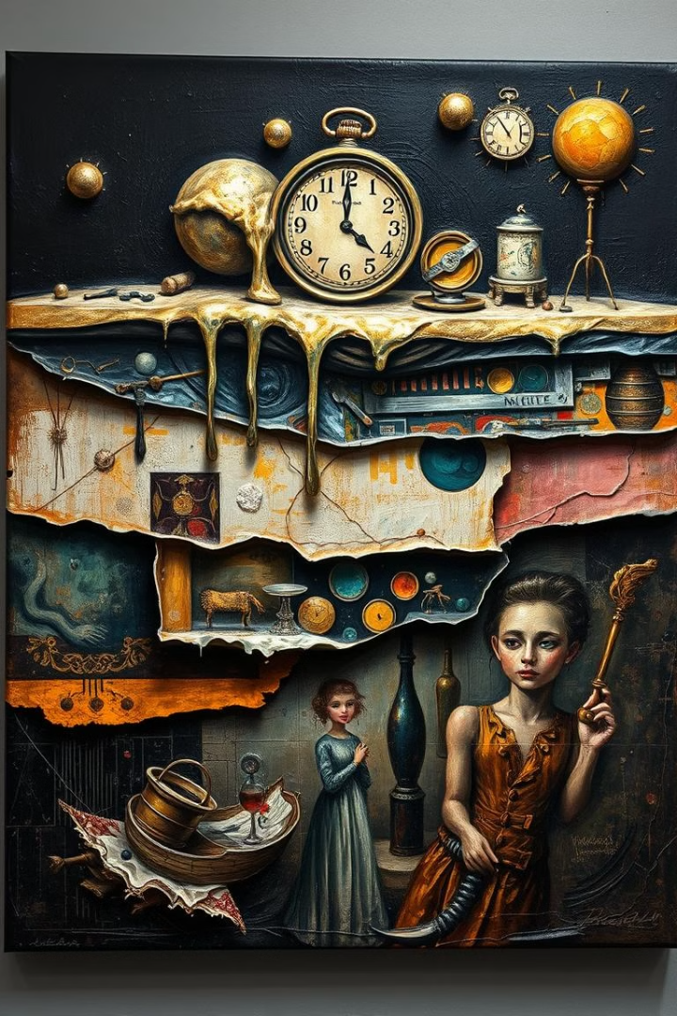
Значення сюрреалізму для розвитку мистецтва
Сюрреалізм збагатив мистецтво, розширивши його межі та дозволивши митцям вільно виражати своє несвідоме.
Він дав поштовх розвитку інших мистецьких течій та продовжує впливати на сучасне мистецтво.

